Slide 1

Отчет
об исполнении утвержденных тарифных смет,
об исполнении утвержденных инвестиционных программ
на услуги водоснабжения и водоотведения
по итогам 2021 года
Государственного коммунального предприятия
на праве хозяйственного ведения
«Алматы Су»
Управления энергоэффективности и инфраструктурного развития города Алматы

Slide 2
Общая информация о ГКП «Алматы Су»
Государственное коммунальное предприятие на праве хозяйственного ведения «Алматы Су» Управления энергоэффективности и инфраструктурного развития города Алматы оказывает услуги в сфере водоснабжения и водоотведения города Алматы и населенных пунктов Алматинской области.
Целью деятельности является осуществление деятельности в сфере жизнеобеспечения населенных пунктов, содержание, эксплуатация и техническое обслуживание объектов водоснабжения и водоотведения, а также обеспечение безопасности водохозяйственных систем и сооружений, находящихся в государственной собственности по городу Алматы и населенных пунктов Алматинской области.
Приказом Комитета по регулированию естественных монополий, защите конкуренции и прав потребителей Министерства национальной экономики Республики Казахстан от 30 ноября 2017 года №296-ОД Предприятие включено в республиканский раздел Государственного регистра субъектов естественных монополий в сфере водоснабжения и водоотведения.
Notes:
Тариф на 21 и 45

Slide 3
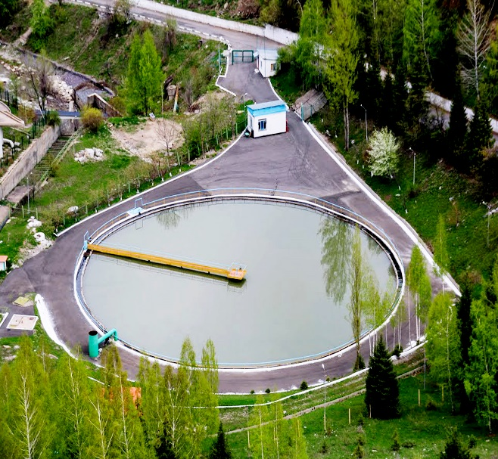
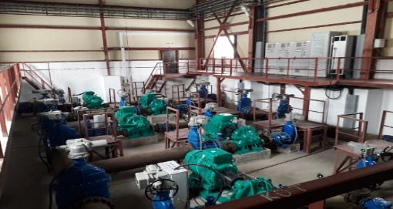
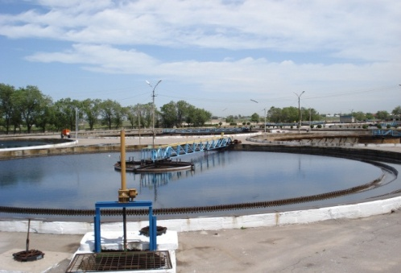
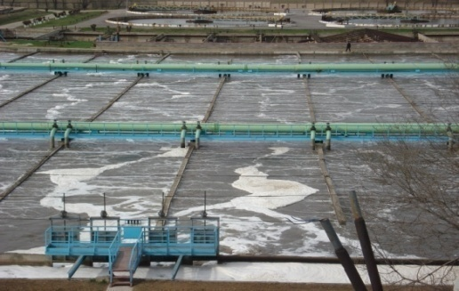
Информация о системах водоснабжения и водоотведения
 | Система водоснабжения
1 | Мощность подземных источников: Талгарское, Алма-Атинское месторождения | 1 090 | тыс.м³/ в сутки
2 | Мощность поверхностных источников: Головные очистные сооружения (р.Б.Алматинка), фильтровальные станции «Медеу», «Аксай», «Карагайлы» | 286 | тыс.м³/ в сутки
3 | Протяженность водопроводных сетей | 3 529 | км
4 | Водопроводные колодцы | 45 287 | ед.
5 | Запорно-регулирующая арматура | 32 712 | ед.
6 | Насосные станции 1-3 подъемов | 250 | ед.
 | Система водоотведения
1 | Канализационные очистные сооружения: механическая и биологическая очистка | 640 | тыс.м³/ в сутки
2 | Протяженность канализационных сетей | 1 843 | км
3 | Канализационные колодцы, камеры | 70 467 | ед.
4 | Насосные станции | 27 | ед.
5 | Отводящие каналы | 121 | км
6 | Накопитель Сорбулак | 1 000 | млн.м³
7 | Накопители правобережного Сорбулакского канала | 50,3 | млн.м³

Slide 4
Исполнение Инвестиционной программы по услуге водоснабжения за 2021 год
№ П/п | Информация о плановых и фактических объемах предоставления регулируемых услуг |  |  |  | Сумма инвестиционной программы, тыс. тенге
 | Наименование регулируемых услуг и обслуживаемая территория/Наименование мероприятий | Ед. изм. | Количество в натуральных показателях |  | План | Факт (сумма договора) | Отклонение | Причины отклонения
 |  |  | План | Факт
I | Объем предоставляемых услуг по водоснабжению по г. Алматы и Алматинской области | тыс.м³ | 142 999 | 165 698 | 1 946 951,16 | 1 685 250,16 | - 261 701
1 | Реконструкция сооружений | объект | 5 | 5 | 833 861 | 725 053 | - 108 808 | Экономия по результатам госзакупа
2 | Авторский надзор над реконструкцией сооружений | услуга | 5 | 5 | 9 455 | 8 328 | - 1 127 | Экономия по результатам госзакупа
3 | Реконструкция водопроводных сетей | п. м. | 6 910 | 7 844,45 | 299 848,54 | 291 128,54 | - 8 720 | Экономия по результатам госзакупа
4 | Авторский надзор над реконструкцией водопроводных сетей | услуга | 7 | 7 | 3 635 | 3 635 | -
5 | Ремонт и реконструкция насосных станций | объект | 7 | 7 | 68 551 | 68 551 | -
6 | Разработка ПСД | проект | 95 | 95 | 41 848,62 | 41 848,62 | -
7 | Приобретение основных средств | ед. | 206 | 206 | 104 637,00 | 99 737,00 | - 4 900 | Экономия по результатам госзакупа
8 | Автоматизация систем управления производственным процессом | ед. | 237 | 237 | 305 488 | 176 072 | - 129 416 | 1 340 тыс.тенге экономия по результатам госзакупа; 128 076 тыс.тенге (АСКУЭ не исполнение)
9 | Приобретение специальной техники | ед. | 9 | 9 | 269 700 | 260 970 | - 8 730 | Экономия по результатам госзакупа
10 | Мероприятия по оборудованию системы видеонаблюдения и охраны периметра объектов | работа | 1 | 1 | 9 927 | 9 927 | -

Slide 5
Исполнение Инвестиционной программы по услуге водоотведения за 2021 год
№ п/п | Информация о плановых и фактических объемах предоставления регулируемых услуг |  |  |  | Сумма инвестиционной программы, тыс. тенге
 | Наименование регулируемых услуг и обслуживаемая территория/ Наименование мероприятий | Ед. изм. | Количество в натуральных показателях |  | План | Факт (сумма договора) | Отклонение | Причины отклонения
 |  |  | План | Факт
I | Объем предоставляемых услуг по водоотведению по г. Алматы и Алматинской области | тыс.м³ | 109 418 | 129 170 | 269 056 | 268 755 | - 301
1 | Реконструкция канализационных сетей | п. м. | 2 051 | 2 051 | 199 762 | 199 762 | -
2 | Авторский надзор над реконструкцией канализационных сетей | услуга | 2 | 2 | 989 | 989 | -
3 | Разработка проектно-сметной документации | проект | 7 | 7 | 17 726 | 17 726 | -
4 | Приобретение основных средств | ед | 18 | 18 | 16 278 | 15 977 | - 301 | Экономия по результатам госзакупа
5 | Приобретение специальной техники | ед | 1 | 1 | 34 301 | 34 301 | -

Slide 6
Исполнение Инвестиционных программ по услугам водоснабжения и водоотведения за 2021 год
№ п/п | Наименование регулируемых услуг и обслуживаемая территория | Информация о сопоставлении фактических показателей исполнения инвестиционных программ с показателями, утвержденными в инвестиционных программах
 |  | Снижение расхода сырья, материалов, топлива и энергии в натуральном выражении в зависимости от утвержденной инвестиционной программы, тыс. тенге |  | Снижение износа (физического) основных фондов (активов), %, по годам реализации в зависимости от утвержденной инвестиционной программы |  | Снижение потерь, %, по годам реализации в зависимости от утвержденной инвестиционной программы |  | Снижение аварийности, по годам реализации в зависимости от утвержденной инвестиционной программы
 |  | Факт 2020 года | Факт 2021 года | Факт 2020 года | Факт 2021 года | План | Факт | Факт 2020 года | Факт 2021 года
1 | Услуга водоснабжения по г. Алматы и Алматинской области | - | - | 58,74 | 58,61 | - | - | 31 | 0
2 | Услуга водоотведения по г. Алматы и Алматинской области | - | - | 59,61 | 59,54 | - | - | - | -
Примечание:
*Инвестиционные программы Предприятия по водоснабжению и водоотведению реализуются за счет собственных средств - амортизационных отчислений

Slide 7
Тарифы на услуги водоснабжения и водоотведения
Группа | Наименование потребителей | Действующие тарифы
 |  | тенге за 1м³ без НДС | тенге за 1м³ c НДС
Услуги водоснабжения
I | физические лица, относящиеся к категории населения | 42,86 | 48,00
II | - предприятия, занимающиеся производством тепловой энергии, в пределах объемов потребления воды на собственные нужды в процессе производства тепловой энергии и объемов подпитки при предоставлении услуг горячего водоснабжения (при открытой системе горячего водоснабжения); предприятия, занимающиеся передачей и распределением тепловой энергии, в пределах объемов утвержденных нормативных технических потерь; - организации, предоставляющие регулируемые услуги в сфере водоснабжения и (или) водоотведения | 53,02 | 59,38
III | организации, содержащиеся за счет бюджетных средств и прочие потребители, не входящие в первую и вторую группы потребителей | 144,03 | 161,31
Услуги водоотведения
I | физические лица, относящиеся к категории населения | 23,10 | 25,87
II | - предприятия, занимающиеся производством тепловой энергии, в пределах объемов потребления воды на собственные нужды в процессе производства тепловой энергии и объемов подпитки при предоставлении услуг горячего водоснабжения (при открытой системе горячего водоснабжения); предприятия, занимающиеся передачей и распределением тепловой энергии, в пределах объемов утвержденных нормативных технических потерь; - организации, предоставляющие регулируемые услуги в сфере водоснабжения и (или) водоотведения | 31,48 | 35,26
III | организации, содержащиеся за счет бюджетных средств и прочие потребители, не входящие в первую и вторую группы потребителей | 63,08 | 70,65

Slide 8
Постатейное исполнение утвержденной тарифной сметы
по услугам водоснабжения за 2021 год, тыс.тенге
№ п/п | Наименование показателей | Тарифная смета | Фактические показатели | Отклонение, % | Причины отклонений
I | Затраты на производство | 9 095 320 | 11 167 791 | 22,8
1 | Материальные затраты | 1 963 643 | 2 511 904 | 27,9
1.1 | Сырье и материалы | 112 963 | 115 964 | 2,7 | Рост цен
1.2 | ГСМ | 180 280 | 276 113 | 53,2 | Увеличение производственной потребности
1.3 | Топливо | 7 414 | 7 671 | 3,5 | Увеличение расхода топлива
1.4 | Энергия | 1 662 986 | 2 112 156 | 27,0 | Повышение тарифов на электроэнергию и ее транспортировку, рост объемов реализации услуг
2 | Расходы на оплату труда | 3 676 494 | 4 285 940 | 16,6 | Повышение заработной платы
3 | Амортизация | 2 099 597 | 2 846 450 | 35,6 | В ТС амортизация учтена не в полном объеме, а на сумму ИП, кроме того, передача на баланс объектов в качестве взноса в уставный капитал
4 | Ремонт | 356 944 | 369 900 | 3,6 | Увеличение ремонтных работ в связи с производственной необходимостью
5 | Прочие затраты | 998 642 | 1 153 597 | 15,5
5.1 | Услуги охраны | 20 493 | 20 884 | 1,9 | В пределах тарифной сметы
5.2 | Охрана труда и техника безопасности | 60 253 | 81 633 | 35,5 | Выполнение санитарно-гигиенических требований по защите от коронавируса
5.3 | Плата за использование природных ресурсов | 9 297 | 9 013 | -3,1 | В пределах тарифной сметы
5.4 | Налог на добычу подземных вод | 315 790 | 395 658 | 25,3 | Рост объемов реализации услуг и увеличение МРП
5.5 | Коммунальные услуги | 34 443 | 37 364 | 8,5 | Рост тарифов на электроэнергию и ее транспортировку
5.6 | Обязательные виды страхования | 61 850 | 69 217 | 11,9 | Повышение заработной платы
5.7 | Охрана окружающей среды | 1 950 | 3 088 | 58,4 | Увеличение платы за эмиссии в окружающую среду по фактическим экологическим показателям и рост МРП,
5.8 | Расходы на оформление квитанций | 126 878 | 135 666 | 6,9 | Увеличение количества потребителей на 10% к тарифной смете
5.9 | Другие затраты, всего, в т.ч. | 367 688 | 401 074 | 9,1
5.9.1 | услуги связи, почтовые расходы | 14 304 | 13 868 | -3,0 | В пределах тарифной сметы
5.9.2 | командировочные расходы | 601 | 1 161 | 93,2 | Производственная необходимость
5.9.3 | подготовка кадров | 1 838 | 1 843 | 0,3 | В пределах тарифной сметы
5.9.4 | услуги подачи воды | 40 032 | 46 830 | 17,0 | Увеличение тарифа на услуги подачи воды
5.9.5 | затраты по контрактам на недропользование | 5 927 | 5 929 | 0,0 | В пределах тарифной сметы

Slide 9
Постатейное исполнение утвержденной тарифной сметы
по услугам водоснабжения за 2021 год, тыс.тенге
№ п/п | Наименование показателей | Тарифная смета | Фактические показатели | Отклонение, % | Причины отклонений
5.9.6 | оплата проезда персонала | 14 489 | 14 661 | 1,2 | В пределах тарифной сметы
5.9.7 | обязательные проф.пенсионные взносы | 17 476 | 21 826 | 24,9 | Повышение заработной платы
5.9.8 | содержание и обслуживание техсредств | 77 111 | 80 665 | 4,6 | Производственная потребность
5.9.9 | материалы, запасные части, инструменты | 192 486 | 209 401 | 8,8 | Производственная потребность, рост цен, расширение зоны обслуживания
5.9.10 | затраты по лаборатории | 1 621 | 1 802 | 11,2 | Увеличение затрат на производственный мониторинг
5.9.11 | экологические затраты | 1 803 | 3 088 | 71,3 | Разработка новой программы производственного экологического контроля согласно требованиям Экологического кодекса РК
II | Расходы периода всего, в т.ч. | 449 624 | 476 696 | 6,0
6 | Общие и административные расходы: | 449 398 | 476 456 | 6,0
6.1 | Заработная плата | 228 198 | 233 637 | 2,4 | Повышение заработной платы
6.2 | Социальный налог, соц.отчисления, ОСМС | 23 619 | 23 885 | 1,1 | Повышение заработной платы
6.3 | Налоги и платежи | 123 816 | 130 447 | 5,4 | Увеличение налога на имущество в связи с передачей на баланс объектов
6.4 | Прочие расходы, всего, в т.ч. | 73 765 | 88 488 | 20,0
6.4.1 | Амортизация | 28 368 | 38 834 | 36,9 | Модернизация НМА, обновление ОС
6.4.2 | Содержание и обслуживание тех.средств | 3 791 | 4 024 | 6,1 | Производственная потребность
6.4.3 | Коммунальные услуги | 4 304 | 5 449 | 26,6 | Рост тарифов на электроэнергию и ее транспортировку
6.4.4 | Услуги сторонних организаций | 21 402 | 22 381 | 4,6 | Расходы на проведение технической экспертизы Инвестпрограммы и аудита финотчетности
6.4.5 | Командировочные расходы | 1 248 | 1 515 | 21,4 | Производственная необходимость
6.4.6 | Услуги связи, почтовые, периодическая печать | 4 029 | 4 470 | 10,9 | Увеличение почтовых расходов
6.4.7 | Обязательное страхование персонала | 3 538 | 3 468 | -2,0 | В пределах тарифной сметы
6.4.8 | Материалы | 7 085 | 8 347 | 17,8 | Расходы на средства защиты от коронавируса
7 | Расходы на выплату вознаграждений | 226 | 240 | 6,2
III | Всего затрат | 9 544 944 | 11 644 487 | 22,0
IV | Прибыль | 0 | - 494 308
V | Всего доходов | 9 544 944 | 11 150 179 | 16,8 | Рост объемов реализации услуг
VI | Объем оказываемых услуг, тыс.м3 | 142 999 | 165 698 | 15,9
VII | Тариф средний (тенге без НДС) | 66,75 | 67,29

Slide 10
Постатейное исполнение утвержденной тарифной сметы
по услугам водоотведения за 2021 год, тыс.тенге
№ п/п | Наименование показателей | Тарифная смета | Фактические показатели | Отклонение, % | Причины отклонений
I | Затраты на производство | 3 221 780 | 4 603 458 | 42,9
1 | Материальные затраты | 577 755 | 598 328 | 3,6
1.1 | Сырье и материалы | 2 579 | 2 825 | 9,5 | Увеличение производственной потребности для лаборатории
1.2 | ГСМ | 71 542 | 107 130 | 49,7 | Увеличение производственной потребности
1.3 | Топливо | 4 286 | 4 089 | -4,6 | Экономия топлива
1.4 | Энергия | 499 348 | 484 284 | -3,0 | В пределах тарифной сметы
2 | Расходы на оплату труда | 1 608 888 | 2 138 580 | 32,9 | Повышение заработной платы
3 | Амортизация | 408 092 | 1 151 386 | 182,1 | В ТС амортизация учтена не в полном объеме, а на сумму ИП, кроме того, передача на баланс объектов в качестве взноса в уставный капитал
4 | Ремонт | 258 360 | 213 604 | -17,3 | Экономия по результатам госзакупа
5 | Прочие затраты | 368 685 | 501 560 | 36,0
5.1 | Услуги охраны | 2 482 | 3 702 | 49,2 | Затраты на подготовку персонала по программе Антитеррор
5.2 | Охрана труда и техника безопасности | 30 846 | 41 989 | 36,1 | Выполнение санитарно-гигиенических требований по защите от коронавируса
5.3 | Коммунальные услуги | 6 967 | 11 972 | 71,8 | Рост тарифов на электроэнергию и ее транспортировку, затрат на отопление и горячее водоснабжение
5.4 | Обязательные виды страхования | 25 862 | 31 853 | 23,2 | Повышение заработной платы
5.5 | Охрана окружающей среды | 137 985 | 212 403 | 53,9 | Увеличение платы по фактическим экологическим показателям, рост МРП, исключение из Правил приема сточных вод-положений о начислении платы за превышение концентрации вредных веществ
5.6 | Расходы на оформление квитанций | 54 376 | 54 343 | -0,1 | В пределах тарифной сметы
5.7 | Другие затраты, всего, в т.ч. | 110 167 | 145 298 | 31,9
5.7.1 | услуги связи, почтовые расходы | 4 228 | 4 194 | -0,8 | В пределах тарифной сметы
5.7.2 | командировочные расходы | 532 | 731 | 37,4 | Производственная необходимость
5.7.3 | подготовка кадров | 633 | 653 | 3,2 | В пределах тарифной сметы
5.7.4 | оплата проезда персонала | 5 375 | 5 736 | 6,7 | Увеличение количества потребителей на 10% к учтенным в тарифной смете.
5.7.5 | обязательные проф.пенсионные взносы | 15 889 | 23 252 | 46,3 | Повышение заработной платы
5.7.6 | содержание и обслуживание техсредств | 20 604 | 26 060 | 26,5 | Производственная потребность

Slide 11
Постатейное исполнение утвержденной тарифной сметы
по услугам водоотведения за 2021 год, тыс.тенге
№ п/п | Наименование показателей | Тарифная смета | Фактические показатели | Отклонение, % | Причины отклонений
5.7.7 | материалы, запасные части, инструменты | 57 695 | 78 461 | 36,0 | Производственная потребность, рост цен, расширением зоны обслуживания
5.7.8 | затраты по лаборатории | 653 | 1 108 | 69,7 | Затраты на аккредитацию лаборатории
5.7.9 | экологические затраты | 4 558 | 5 103 | 12,0 | Разработка новой программы производственного экологического контроля согласно требованиям Экологического кодекса РК
II | Расходы периода всего, в т.ч. | 566 287 | 725 470 | 28,1
6 | Общие и административные расходы: | 566 234 | 725 417 | 28,1
6.1 | Заработная плата | 76 066 | 93 585 | 23,0 | Повышение заработной платы
6.2 | Социальный налог, соц.отчисления, ОСМС | 7 873 | 9 567 | 21,5 | Повышение заработной платы
6.3 | Налоги и платежи | 455 793 | 586 816 | 28,7 | Увеличение налога на имущество в связи с передачей на баланс объектов
6.4 | Прочие расходы, всего, в т.ч. | 26 502 | 35 449 | 33,8
6.4.1 | Амортизация | 9 456 | 15 556 | 64,5 | Модернизация НМА, обновление ОС
4.2 | Содержание и обслуживание тех.средств | 1 296 | 1 612 | 24,4 | Производственная потребность
6.4.3 | Коммунальные услуги | 1 440 | 2 184 | 51,7 | Рост тарифов на электроэнергию и ее транспортировку
6.4.4 | Услуги сторонних организаций | 7 939 | 8 965 | 12,9 | Расходы на проведение технической экспертизы Инвестпрограммы и аудита финотчетности
6.4.5 | Командировочные расходы | 535 | 607 | 13,5 | Производственная необходимость
6.4.6 | Услуги связи, почтовые, периодическая печать | 1 795 | 1 791 | -0,2 | В пределах тарифной сметы
6.4.7 | Обязательное страхование персонала | 1 179 | 1 389 | 17,8 | Повышение заработной платы
6.4.8 | Материалы | 2 862 | 3 345 | 16,9 | Расходы на обеспечение средствами защиты от коронавирусв
7 | Расходы на выплату вознаграждений | 53 | 53 | 0
III | Всего затрат | 3 788 067 | 5 328 928 | 40,7
IV | Прибыль | 0 | - 855 691
V | Всего доходов | 3 788 067 | 4 473 237 | 18,1 | Рост объемов реализации услуг
VI | Объем оказанных услуг, тыс.м3 | 109 418 | 129 170 | 18,1
VII | Тариф средний (тенге без НДС) | 34,62 | 34,63

Slide 12

О соблюдении показателей качества и надежности услуг
О достижении показателей эффективности деятельности
Показатели качества и надежности услуг, показатели эффективности деятельности утверждаются субъектам естественных монополий при утверждении тарифов с применением стимулирующего метода. Тарифы Предприятию утверждены на пятилетний период с применением затратного метода, при котором показатели качества и надежности услуг, эффективности деятельности субъекту естественной монополии не утверждаются.
● Качество воды по всем показателям соответствует всем требованиям санитарных норм
Залогом качества питьевой воды является организация системы контроля. В течение суток вода проверяется на всех стадиях ее следования от источников водоснабжения до потребителя. Для этого осуществляется контроль качества воды в точках забора воды, на станциях водоподготовки по стадиям очистки и контрольных точках, расположенных на водопроводных сетях по всему городу. За год было исследовано по микробиологическим показателям 19 637 проб воды и химическим показателям 364 039 проб на различных этапах водоподготовки, что составляет более 650,3 тысяч анализов в год. Процесс контроля качества воды осуществляется лабораторией Предприятия. В процессе обеззараживания воды не используется жидкий хлор, он заменен безопасным и нетоксичным в производстве гипохлоритом натрия.
● Качество очистки сточных вод на канализационных очистных сооружениях
Все сточные воды города Алматы и прилегающих поселков (г.Талгар, г.Каскелен, п.Утеген Батыра) проходят полную биологическую очистку. Качество очистки сточных вод контролируется испытательной лабораторией Предприятия. Ежедневно выполняются анализы сточных вод, поступающих на станцию аэрации, по химическим и бактериологическим показателям на всех этапах очистки. Ежеквартально проводится мониторинг очищенных сточных вод в накопителях и водохранилищах. Степень очистки сточных вод составляет: по взвешенным веществам 95,7% и по биологическому потреблению кислорода (БПК) 96,5%.
● В целях повышения качества обслуживания потребителей
Функционируют четыре центра обслуживания потребителей.
Для удобства потребителей работает Мобильное приложение личного кабинета потребителя, в котором предусмотрены следующие функции: передача показаний индивидуальных приборов учета (ИПУ); заявка на опломбировку и распломбировку ИПУ; межповерочный интервал; расшифровка начислений; расшифровка оплаты.
Рассылаются СМС уведомления о наличии задолженности с указанием суммы долга, оплаты и другие данные.

Slide 13
Основные финансово – экономические показатели деятельности
(отчет о прибылях и убытках) за 2021 год
№ пп | Наименование показателей | За отчетный период, тыс.тенге
1 | Доход от реализации услуг водоснабжения и водоотведения (выручка) | 15 623 416
2 | Себестоимость реализованных услуг | 15 471 506
3 | Расходы по реализации | 1 480 402
4 | Административные расходы | 1 315 751
5 | Прочие расходы | 551 894
6 | Прочие доходы | 821 050
7 | Финансовый результат (убыток) | -2 375 087

Slide 14
Объемы предоставленных услуг водоснабжения и водоотведения
за 2021 год
Группа | Наименование потребителей | Утвержденная тарифная смета, тыс.м³ | Фактический объем услуг, тыс.м³ | Откло-нение, %
Объем реализации услуг водоснабжения – всего, в том числе: |  | 142 999 | 165 698 | 15,9
I | физические лица, относящиеся к категории населения | 64 670 | 83 912 | 29,8
II | - предприятия, занимающиеся производством тепловой энергии, в пределах объемов потребления воды на собственные нужды в процессе производства тепловой энергии и объемов подпитки при предоставлении услуг горячего водоснабжения (при открытой системе горячего водоснабжения); предприятия, занимающиеся передачей и распределением тепловой энергии, в пределах объемов утвержденных нормативных технических потерь; - организации, предоставляющие регулируемые услуги в сфере водоснабжения и (или) водоотведения | 45 543 | 46 421 | 1,9
III | организации, содержащиеся за счет бюджетных средств и прочие потребители, не входящие в первую и вторую группы потребителей | 32 786 | 35 365 | 7,9
Объем реализации услуг водоотведения – всего, в том числе: |  | 109 418 | 129 170 | 18,1
I | физические лица, относящиеся к категории населения | 65 704 | 85 401 | 30,0
II | - предприятия, занимающиеся производством тепловой энергии, в пределах объемов потребления воды на собственные нужды в процессе производства тепловой энергии и объемов подпитки при предоставлении услуг горячего водоснабжения (при открытой системе горячего водоснабжения); предприятия, занимающиеся передачей и распределением тепловой энергии, в пределах объемов утвержденных нормативных технических потерь; - организации, предоставляющие регулируемые услуги в сфере водоснабжения и (или) водоотведения | 7 715 | 8 045 | 4,3
III | организации, содержащиеся за счет бюджетных средств и прочие потребители, не входящие в первую и вторую группы потребителей | 35 999 | 35 724 | -0,8

Slide 15

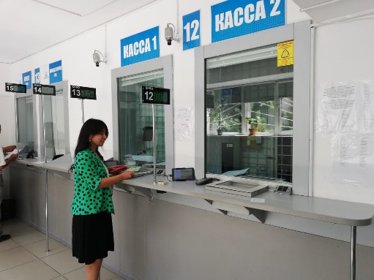
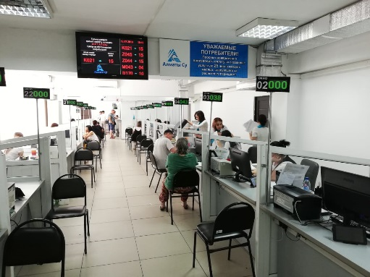
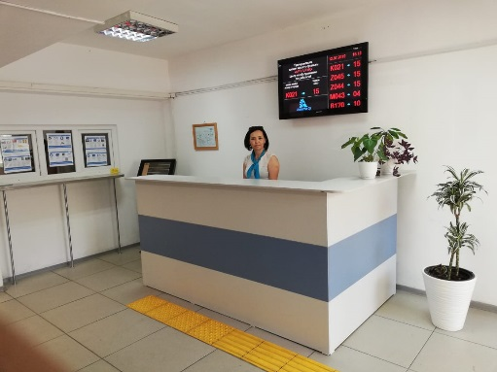
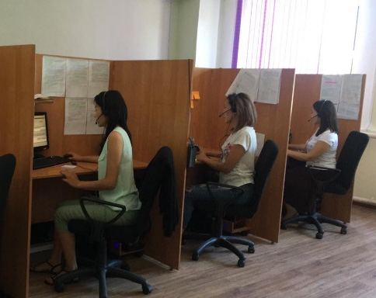
Проводимая работа с потребителями услуг водоснабжения и водоотведения
Вопросы деятельности Предприятия освещаются в средствах массовой информации
и на веб-сайте Предприятия www.almatysu.kz
Справочно-информационная служба (Call-центр) 3 777 444
Центры по обслуживанию
потребителей (ЦОП)
1. ЦОП «Орталық», ул.Жарокова, 196
2. ЦОП «Шығыс», ул.Ботаническая, 29а
3. ЦОП «Батыс», мкр.«Жетысу-3», 37
4. ЦОП «Алатау», ул.Чуланова, 109
Центры по обслуживанию
потребителей (ЦОП)
объединенные с ТОО «АлТС»
1. ЦОП «Орталық», ул.Жарокова, 196
2. ЦОП «Шығыс», ул.Ботаническая, 29а
3. ЦОП ТОО «АлТС», ул.Чокина, 221-В
245-95-28
Центральная диспетчерская служба (круглосуточная) 274-66-66, 274-24-20

Slide 16

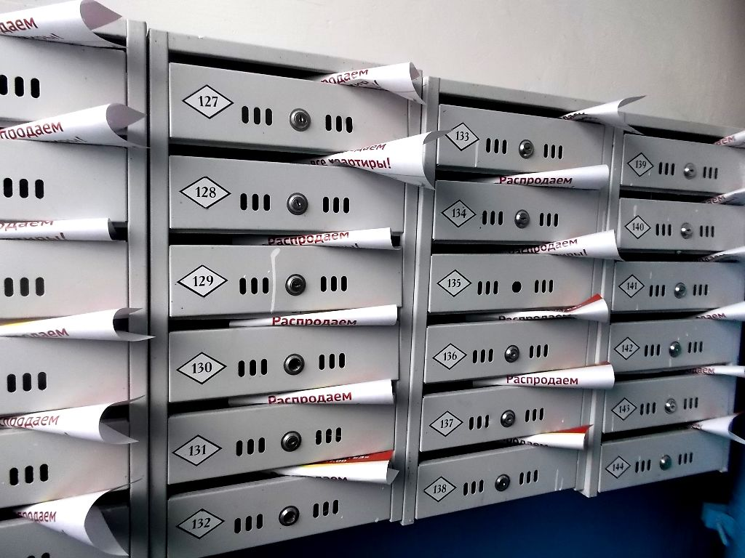



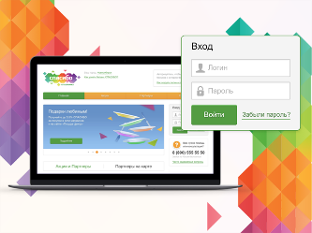
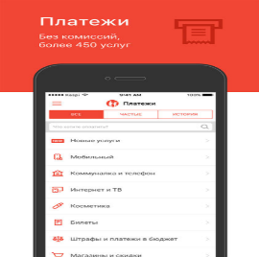


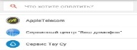
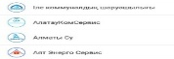
Получение счет-квитанции
В абонентских отделах ЦОП по адресам:
- ул. Жарокова,196;
- мкр.Жетысу-3, 37;
ул. Ботаническая, 29А;
ул. Чуланова, 109.
Посредством подписки
на электронную рассылку квитанции.
Для получения квитанции по электронной почте необходимо обратиться в АО «Алсеко»
Доставка квитанции
до 20-го числа «до дверей» дома абонентов жилых помещений.
Данную услугу осуществляет
АО «Алсеко»
Для плательщиков НДС!
Ежемесячно автоматически выгружаются счет-фактуры абонентов в сервер Комитета государственных доходов. Авторизованные на сайте Комитета потребители имеют возможность получить электронную версию счет-фактуры
В абонентском отделе
АО «Алсеко» по адресу
ул. Байзакова, 221
Посредством входа на веб-портал Предприятия и регистрации с помощью лицевого счета и ответом на несколько вопросов для аутентификации
Посредством услуги kaspi.kz
позволяет населению получить единый платежный документ АО «Алсеко»
Скачать бесплатное мобильное приложение
«Алсеко. Личный кабинет»
и авторизоваться

Slide 17
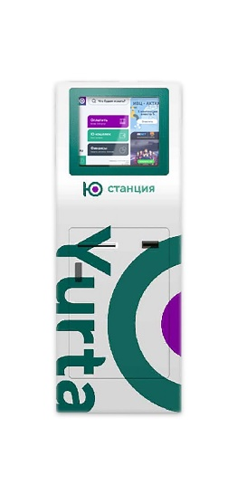
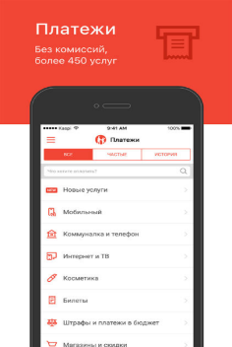


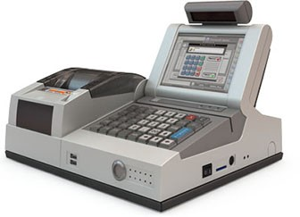



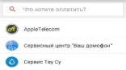


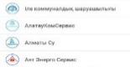

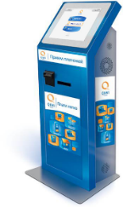

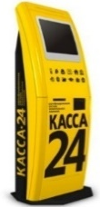

Способы оплаты за услуги водоснабжения и водоотведения
В кассах ЦОП
по адресам:
- ул. Жарокова,196;
- мкр.Жетысу-3, 37;
ул. Ботаническая, 29А;
ул. Чуланова, 109
Посредством платежных терминалов Предприятия, расположенных в ЦОП:
- ул. Жарокова,196;
- мкр.Жетысу-3, 37;
ул. Ботаническая, 29А;
ул. Чуланова, 109
kaspi.kz
в режиме on-line в любой точке мира с любого компьютера/смартфона позволяет оплачивать за услуги 24 часа в сутки 7 дней в неделю
Расчетно-кассовые отделения
банков
второго уровня
с помощью
pos-терминалов в кассах ЦОП
по адресам:
- ул. Жарокова,196;
- мкр.Жетысу-3, 37;
ул. Ботаническая, 29А;
ул. Чуланова, 109
оплата квитанции в Алматинском филиале «Алматинский почтамт»
АО «КазПочта»
Через системы моментальных платежей Юрта, Касса24, Qiwi от населения и юридических лиц. Данный вариант оплаты даст возможность получения информации о произведенных платежах в режиме реального времени.
(в городе более
5200 терминалов
вышеуказанных поставщиков)
БЕЗ КОМИССИИ 0%
ПРЕДУСМОТРЕНЫ КОМИССИИ*
(*комиссия удерживается не нашим предприятием)

Slide 18
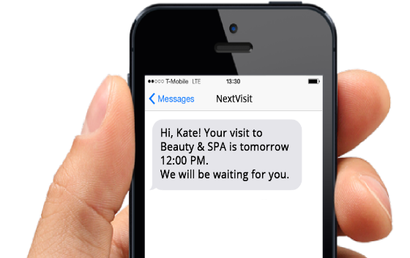

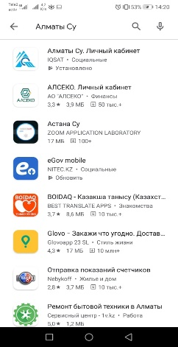
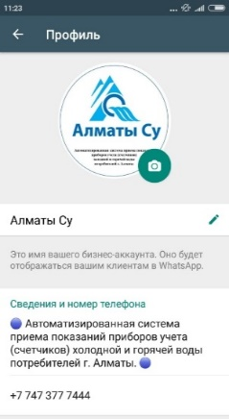
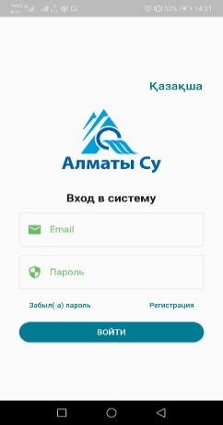

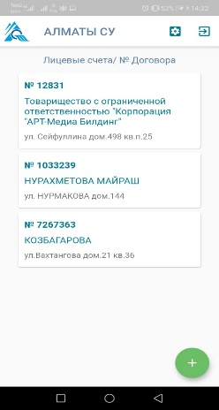
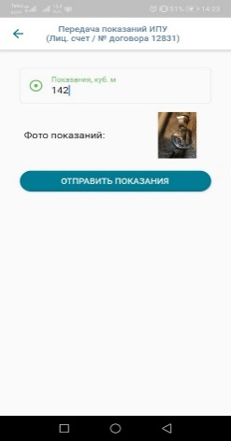
СМС уведомление о наличии задолженности
С 2019 года работает проект - СМС уведомление о наличии задолженности, в котором указывается сумма долга, оплаты и другие данные.
Уважаемый потребитель, у Вас имеется задолженность перед ГКП «Алматы Су» в сумме ….. тенге
Мобильное приложение личного кабинета потребителя
В мобильном приложении
предусмотрены следующие функции:
передача показаний ИПУ;
заявка на опломбировку ИПУ;
заявка на распломбировку ИПУ;
реестр действующих ИПУ;
расшифровка начислений;
расшифровка оплаты
и др. документы

Slide 19
Перспективы деятельности и тарифов на услуги водоснабжения и водоотведения
▪ С 2020 года Предприятию утверждены тарифы на услуги водоснабжения и водоотведения на 2020-2024 годы, дифференцированные по трем группам потребителей (население; теплоснабжающие предприятия и организации, предоставляющие услуги водоснабжения и(или) водоотведения; бюджетные организации и прочие потребители).
▪ Предприятию утверждена Инвестиционная программа на 2020–2024 годы по услугам водоснабжения и водоотведения на общую сумму 14 183 млн.тенге, в том числе на 2022 год - в сумме 3 739 млн.тенге, из них на услуги водоснабжения – 2 789 млн.тенге,
на услуги водоотведения – 950 млн.тенге.

